Slide 1
django摄影竞赛小程序
姓名：
学号：
专业：
指导教师：

Slide 2
项目背景介绍
近几年来,网络事业，特别是Internet发展速度之快是任何人都始料不及的。目前，由于Internet表现出来的便捷，快速等诸多优势，已经使它成为社会各行各业，甚至是平民大众工作，生活不可缺少的一个重要组成部分。
随着社会的发展线下管理的方式已经不可避免的显示出它在时间与空间等方面的局限性，广大的人民群众迫切的需要打破这种局限性。在这种要求下，基于网络的电子商务产生了。它的出现不但解决了传统管理方式的缺点，而且给了广大用户更大的选择空间，促进了摄影竞赛的优化管理，有效的避免了摄影竞赛管理缭乱的局面。所以像摄影竞赛小程序这种电子商务的发展壮大也是不可避免的。
摄影竞赛小程序作为一种典型的电子商务系统也迅速的发展并深入人们的日常生活中，它使用户足不出户就可以管理自己的摄影竞赛项目信息等，最大化减缩了用户的管理时间，提高了管理效率。

Slide 3
课题研究现状
在国外很多发达国家，软件产业早已得到全面普及，但我国经济已不断发展，不断引进国外信息化建设，使国内软件行业得以不断发展，在摸索中进步，最终也得到一些成果，我国的软件业迎来了高速的发展，使更多的软件系统得以开发出来，从此逐渐地改变人们的生活工作方式。但是，对于信息化的建设，与很多发达国家相比，由于信息化程度的落后以及经费的不足，我国的摄影竞赛小程序开发方面还是相对落后的，因此，要不断的努力探索，争取开发出一个实用的信息化的摄影竞赛小程序，来实现行摄影竞赛管理的信息化。因此本课题以摄影竞赛为例，目的是开发一个实用的摄影竞赛小程序。
摄影竞赛小程序的开发运用Python技术，MIS的总体思想，以及MYSQL等技术的支持下共同完成了该系统的开发，实现了摄影竞赛的信息化，使用户体验到更优秀的摄影竞赛小程序，管理员管理操作将更加方便，实现目标。

Slide 4
本论文的研究内容
本文主要探讨了摄影竞赛小程序。针对线下管理方式中管理不便与效率低的缺点，本文将电子商务和计算机技术结合起来，开发出管理更便捷，效率更高的摄影竞赛小程序。本文并对其详细的设计方案，实现技术和运行情况做了分析和研究，最后对未来的工作做了研究与探讨。本文重点研究了以下几个方面：
（1）系统的体系结构，主要功能模块，主要数据的工作流程，后台数据库的设计，数据库配置与连接；
（2）系统各功能模块的详细设计，开发及其关键技术.

Slide 5
本论文的组织结构
全文主要包括以下几个部分：
第一部分主要介绍了项目背景以及课题研究现状和论文的主要内容等。
第二部分介绍了系统设计与实现涉及到的技术知识和相关开发工具，主要包括Python技术，B/S架构和mysql 数据库管理系统。
第三部分在系统设计目标，系统功能需求，系统性能需求，开发环境等方面对系统进行了详细的论述分析。
第四部分对系统总体设计，数据库设计等几个方面进行了详细的论述。
第五部分主要对系统的主要功能模块的实现细节进行了详细的阐述。
第六部分对系统的功能测试以及测试结果进行了描述。
最后得出了结论，说明了系统的功能完整性和实用性以及系统的不足之处和对系统的进一步展望。

Slide 6
系统设计的目标
本系统主要是针对线下管理方式中管理不便与效率低的缺点，将电子商务和计算机技术结合起来，开发出管理便捷，效率高的摄影竞赛小程序。该系统操作简单方便，界面友好，容易管理和维护；而且对摄影竞赛和管理具有较强的针对性，实用性和可操作性，可初步解决线下管理因各种因素限制，高成本等因素造成的一系列不便。

Slide 7
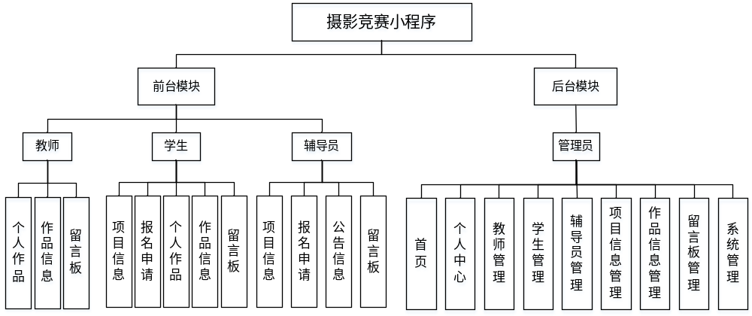
系统规划图

Slide 8
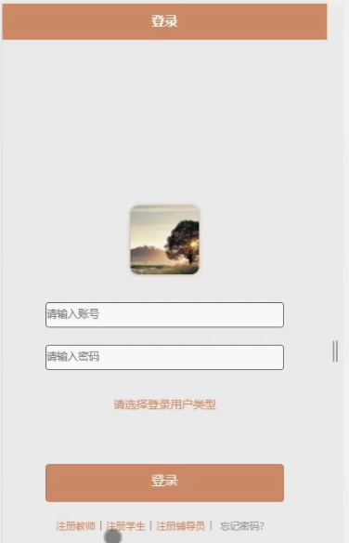
用户登录界面图

Slide 9
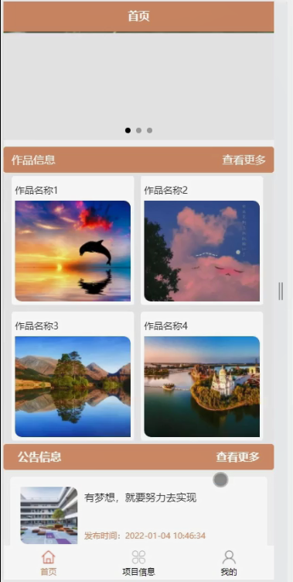
系统首页界面图

Slide 10
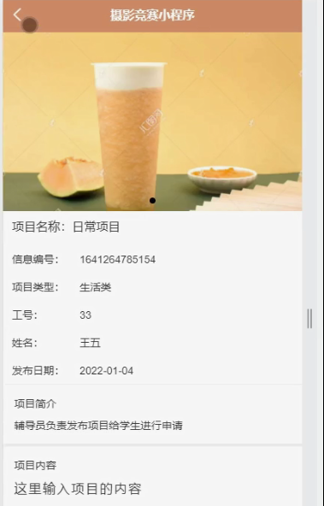
项目信息界面图

Slide 11
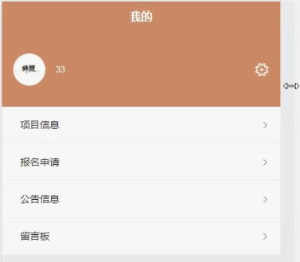
辅导员界面图

Slide 12
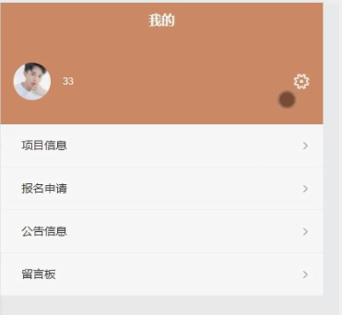
学生界面图

Slide 13
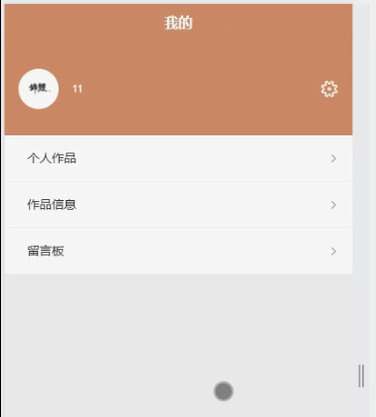
教师界面图

Slide 14

管理员登录界图面

Slide 15
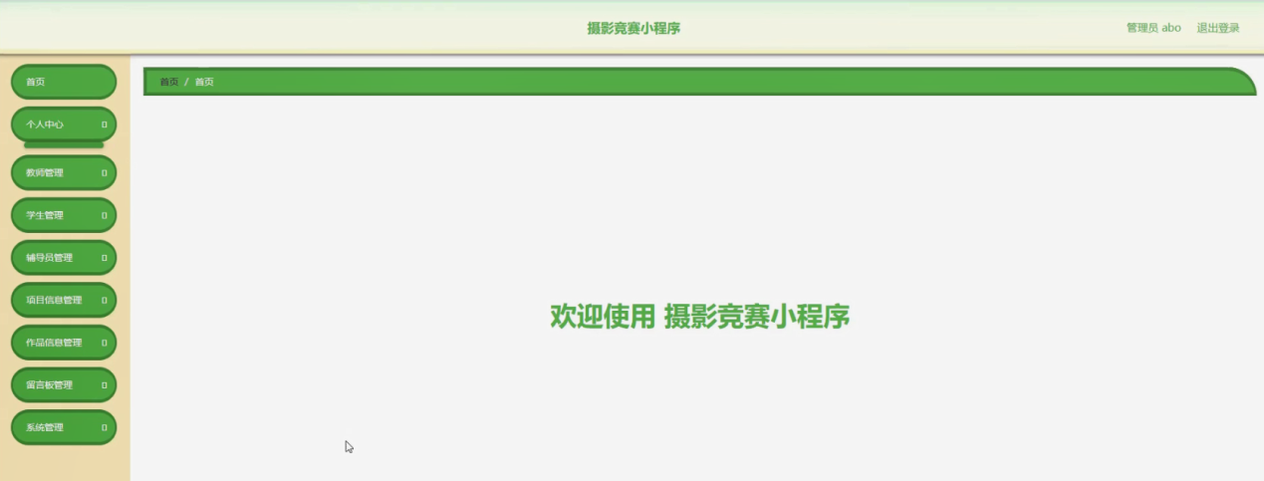
管理员功能界图面

Slide 16
总结与展望
经过三个月的努力，终于完成了摄影竞赛小程序。有成功，引以为豪的地方，也有失败的诸多环节。
整个毕设工作从研究现状出发，了解了系统所需技术，查阅了相关文献，熟悉系统领域知识与相关软件环境，找出了系统开发所遇到的难点和重点。结合自身水平，进行了系统需求分析，总体规划，数据库设计，详细设计与编码测试等各项工作，最终实现了一个具有较完整功能的摄影竞赛小程序。
摄影竞赛小程序只对普通用户，管理员管理等基本模块进行了设计，在今后具体的工作中，还应添加更多的功能模块，并加强现有模块的细化工作，使系统能够真正实现。
系统的开发和完善是一个长期的过程，需要在实际应用中不短积累和完善。根据课题研究现状以及社会实际需求，对于本系统，在一下几方面可以进行进一步的改进和完善：
1、随着计算机的发展，管理网站的普及，摄影竞赛小程序要增加更多的功能模块，特别是管理员模块，可以让更多的管理员入驻。
2、管理方面的多功能性也是需要扩展的，因为时间关系，管理的功能不能被满足，以后可以进一步对摄影竞赛的分类等进行补充与完善。
3、系统提供的搜索功能比较简单，还可以进一步的完善。

